Slide 1
新能源汽车的发展历程和动力电池的基本知识

Slide 2
知识目标：
1、了解动力电池和电动汽车的发展历史及其未来发展趋势；
2、了解电池有哪些特性参数；
3、掌握新能源汽车对动力电池的性能要求。
能力目标：
1、能逻辑清晰地阐述动力电池的未来发展趋势；
2、能说出电动汽车对动力电池的性能需求。
素质目标：
1、培养学生自主学习、查找资料、制定计划的能力；
2、培养学生具备从事汽车行业工作的职业素养。

Slide 3
教学重点：动力电池的发展历史和发展趋势
教学难点：掌握动力电池的重要特性参数

Slide 4
一、电池的发展历史
1800年代，亚历山大·伏特制成了人类历史上最早的电池，后人称之为伏特电池；
1830年，威廉姆·斯特金解决了伏特电池的弱电流和极化问题，使电池的使用寿命大大延长；
1836年，约翰·丹尼尔进一步改进了伏特电池，提高了伏特电池的稳定性，称之为丹尼尔电池；
1859年，法国科学家普兰特加斯东最早发明的一种能够产生较大电流的可重复充电的铅酸电池；
1899年，Waldmar Jungner发明了Cd-Ni电池；
1901年，爱迪生发明了Fe-Ni电池；
1984年，荷兰的飞利浦（Philips）公司成功研制出LaNi₅储氢合金，并制备出Ni-MH电池。

Slide 5
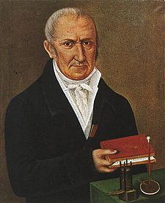
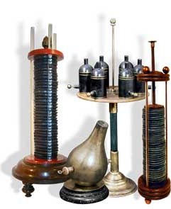
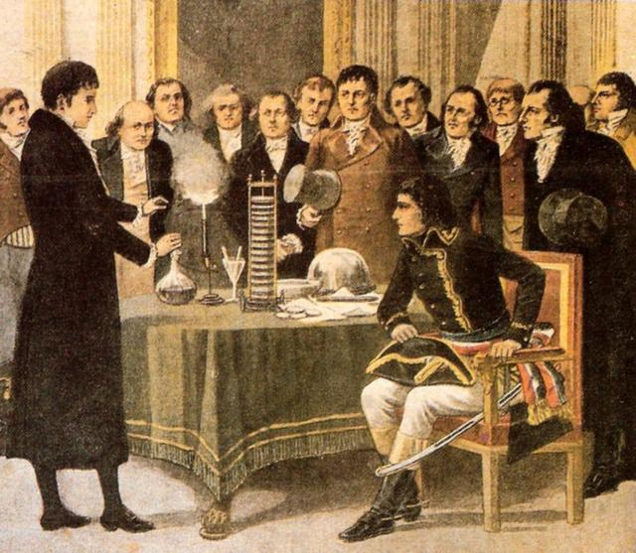
伏特电池的小故事
1799年，伏特把一块锌板和一块银板浸在盐水里，发现连接两块金属的导线中有电流通过。于是，他就把许多锌片与银片之间垫上浸透盐水的绒布或纸片，平叠起来。用手触摸两端时，会感到强烈的电流刺激。伏特用这种方法成功的制成了世界上第一个电池──“伏特电堆”。
伏特（左）向拿破仑（右）展示伏打电堆

Slide 6
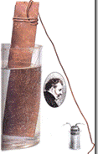
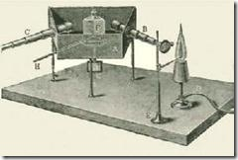
丹尼尔电池的小故事
1836年，英国的丹尼尔对“伏特电堆”进行了改良。他使用稀硫酸作电解液，解决了电池极化问题，制造出第一个不极化，能保持平衡电流的锌─铜电池，又称“丹尼尔电池”。

Slide 7
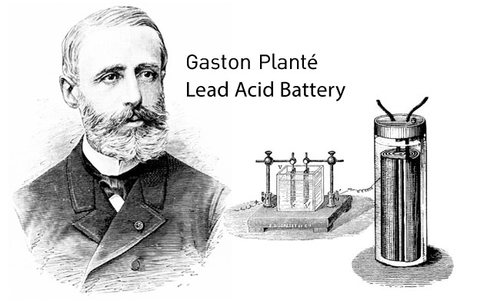
普兰特和他发明的铅酸电池

Slide 8
一、电池的发展历史（续）
1991年，可充电的锂离子蓄电池问世，实验室制成的第一只18650型锂离子电池容量仅为600mA·h；
1992年，SONY公司开始大规模生产民用锂离子电池。
1995年，日本索尼公司首先研制出100A·h锂离子动力电池并在电动汽车上应用，展示了锂离子电池作为电动汽车用动力电池的优越性能，引起了广泛关注。

Slide 9
二、电动机的发明
1740年代，第一个电动马达是由苏格兰僧侣安德鲁·戈登创建的简单的静电设备。
1821年，英国人迈克尔·法拉第发明电动机实验室模型，只要有电流通过线路，线路就会绕着一块永久磁铁不停地转动，成为电动机发展的雏形。
1827年，匈牙利物理学家安幼思·杰德利克开始尝试用电磁线圈进行实验，他的设备已包含今日直流电动机的三个主要组成部分：定子，转子和换向器.
1835年，美国一位铁匠汤马斯·达文波特制作出世界上第一台能驱动小电车的应用电动机。
1870年代初期，世界上最早可商品化的电动机由比利时电机工程师Zenobe Theophile Gamme所发明。
1888年，美国著名发明家尼古拉·特斯拉应用法拉第的电磁感应原理，发明交流电动机，即为感应电动机。
1902年，瑞典工程师丹尼尔森利用特斯拉感应电动机的旋转磁场观念，发明了同步电动机。

Slide 10
三、电动汽车的发展历程
第一阶段 电动汽车的发明
早在1830年代，苏格兰发明家罗伯特·安德森(Robert Anderson)便成功地将电动机装在一部马车上，1842年又与托马斯·戴文波特(Thomas Davenport)合作，打造出世界上第一部以电池为动力的电动汽车，采用不可充电的玻璃封装蓄电池，开创了电动车辆发展和应用的历史。
1847年，美国人摩西·法莫制造了第一辆以蓄电池为动力可乘坐两人的电动汽车。

Slide 11
三、电动汽车的发展历程
第二阶段 电动汽车的发展
1881年11月，法国人古斯塔夫·特鲁夫在巴黎展出了一台电动三轮车。加上乘员后总重量达到了160千克，时速达到了12千米。
1882年，威廉姆·爱德华·阿顿和约翰·培理也制成了一辆电动三轮车，车上还配备了照明灯。这辆车的总重量提高到了168千克，时速提高到了14.5千米。
1890年，威廉姆莫瑞逊在美国制造了一辆能行驶13h、车速为22.5km/h的电动汽车。
1891年，美国人亨利·莫瑞斯制成了第一辆电动四轮车，实现了从三轮向四轮的转变，这是电动车向实用化方向迈出的重要一步。

Slide 12
三、电动汽车的发展历程
第二阶段 电动汽车的发展
1895年，由亨利·莫瑞斯（HenryMorris）和皮德·罗·沙龙（PedroSalom）制造的ElectrobatⅡ，安装了两台驱动电机，能以32km/h的速度行驶40mile。
1899年5月，一个名叫卡米勒·杰纳茨(CamilleJenatzy)的比利时人驾驶一辆44kW双电动机为动力的后轮驱动的子弹头型电动汽车，创造了时速110km的记录，并且续驶里程达到了约290km。这也是世界上第一辆时速超过100公里的汽车。
1900年，BGS公司生产的电动汽车创造了单次充电行驶290km的最长里程纪录，电动汽车在出租车领域得到应用。

Slide 13
三、电动汽车的发展历程
第三阶段 电动汽车的繁荣
19世纪末到1920年是电动车发展的一个高峰。据统计，到1890年在全世界4200辆汽车中，有38%为电动汽车，40%为蒸汽车，22%为内燃机汽车。1900年，美国制造的汽车中，电动汽车为15755辆，蒸汽机汽车为1684辆，而汽油机汽车只有936辆。到了1911年，就已经有电动出租汽车在巴黎和伦敦的街头上运营。美国首先实现了早期电动车的商业运营，成为发展最快、应用最广的国家。

Slide 14
三、电动汽车的发展历程
第四阶段 电动汽车的衰落
在美国得克萨斯州发现了石油，使得汽油价格下跌，大大降低了汽油车的使用成本。在1890～1920年期间，全世界石油生产量增长了10倍。
1911年，查尔斯·科特林(Charles Kettering)发明了内燃机自动启动技术；1908年，福特汽车公司推出了T型车，并开始大批量生产，内燃机汽车的成本大幅度下降，1912年电动车售价1750美元，而汽油车只要650美元。
1913年，福特(Ford)建立了内燃机汽车装配流水线，几乎使装配速度提高了8倍，最终使每工作日每隔10秒钟就有一台T型车驶下生产线。内燃机汽车进入了标准化、大批量生产阶段。亨利-福特以大批量流水线生产方式生产汽油车使得汽油车价格更加低廉，使其价格从1909年的850美元降到了1925年的260美元。内燃机汽车应用方便、价格低廉的优点逐步显现。

Slide 15
三、电动汽车的发展历程
第五阶段 电动汽车的复苏
二次世界大战后．欧洲和日本的石油供给紧张，电动汽车在局部地区出现了复苏迹象。1943年，仅仅在日本就有3000多辆电动汽车处于注册状态。
20世纪40年代，电动汽车续驶里程只有50～60km，最高时速仅为30～35km/h，其性能仅能满足短途、低速运输的需要。
进入20世纪60年代，内燃机汽车大批量使用导致了严重的空气污染。不仅如此，更严重的是内燃机汽车对石油的过分依赖，导致一系列的政治问题和国家安全问题。20世纪70年代初，世界石油危机对美国乃至世界经济产生了重大影响，而电动汽车由于其良好的环保性能和能摆脱对石油的依赖性，重新得到社会各界的重视。

Slide 16
四、动力电池的现状和未来发展趋势
1、电动汽车上使用的动力电池
电池类型 | 铅酸蓄电池 | 镍镉电池 | 镍氢电池 | 锂电池
比能量/(W·h/kg) | 35 | 55 | 60~70 | 330
循环寿命/次 | 400~600 | 500以上 | 1000以上 | 1000以上
优点 | 技术成熟、廉价、可靠性高 | 比能量较高、寿命长、耐过充放性好 | 比能量高、寿命长 | 比能量高、寿命长
缺点 | 比能量低、耐过充放性差 | 镉有毒、有记忆效应、价格较高、高温充电性差 | 价格高、高温充电性差 | 价高、存在一定安全性问题

Slide 17
四、动力电池的现状和未来发展趋势
2、动力电池未来的发展趋势
在车用动力源方面，主要有：锂离子电池、氢燃料电池和超级电容。能源补给方面，锂离子电池、超级电容适用于纯电动汽车，但是需要外部充电，而氢燃料电池汽车则需要外部氢气加注。就目前来看，锂离子电池在未来相当长的一段时间内还是要占据主要发展空间的。

Slide 18
四、动力电池的现状和未来发展趋势
2、动力电池未来的发展趋势
技术路线 | 优势 | 劣势 | 应用
氢燃料电池 | 比能量高，功率密度高 环保无污染 | 系统复杂，氢基础设施建设落后 | 氢燃料电池环保性能高，适合于客车和重载卡车等商用车，且具有行驶里程长的特点
锂电池 | 比能量高，循环性能，无记忆效应，环保无污染 | 初期购置成本高， 充电时间长 | 用于300公里以内的短途纯电动汽车
超级电容 | 功率密度高，充电时间短，使用寿命长 | 能量密度太低 | 续航里程太短，不能作为电动汽车的主电源，大多作为辅助电源，用于快速启动装置和制动能量回收装置

Slide 19
四、动力电池的现状和未来发展趋势
2、动力电池未来的发展趋势
我国的《中国制造2025》发展计划明确了动力电池的发展规划，2020年，电池能量密度要达到300Wh/kg；2025年，电池能量密度达到400Wh/kg；2030年，电池能量密度达到500Wh/kg。2018年我国锂电池生产企业的单体磷酸铁锂能量密度在150Wh/kg以上，三元锂电池能量密度达到200Wh/kg以上。

Slide 20
五、电池的储能原理与基本结构
1、电池的储能原理
电池是指盛有电解质溶液和金属电极以产生电流的杯、槽或其他容器或复合容器的部分空间，能将化学能转化成电能的装置。利用电池作为能量来源，可以得到具有稳定电压，稳定电流，长时间稳定供电，受外界影响很小的电流，并且电池结构简单，携带方便，充放电操作简便易行，不易受外界气候和温度的影响，性能稳定可靠，在现代社会生活中的各个方面发挥有很大作用。

Slide 21
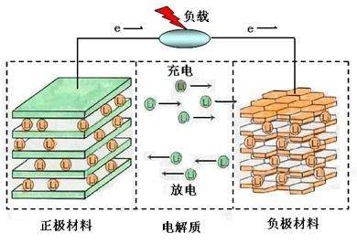
五、电池的储能原理与基本结构
1、电池的储能原理
在化学电池中，化学能直接转变为电能是靠电池内部自发进行氧化、还原等化学反应的结果，这种反应分别在两个电极上进行。当外电路断开时，两极之间虽然有电位差（开路电压），但没有电流，存储在电池中的化学能并不转换为电能。当外电路闭合时，在两电极电位差的作用下即有电流流过外电路。同时在电池内部，由于电解质中不存在自由电子，电荷的传递必然伴随两极活性物质与电解质界面的氧化或还原反应，以及反应物和反应产物的物质迁移。电荷在电解质中的传递也要由离子的迁移来完成。充电时，电池内部的传电和传质过程的方向恰与放电相反；电极反应必须是可逆的，才能保证反方向传质与传电过程的正常进行。

Slide 22
五、电池的储能原理与基本结构
1、电池的储能原理
以经典的丹尼尔原理电池单体化学反应为例进行讲解：
在金属冶金中，如果把锌加入Cu²⁺溶液中，铜就会沉淀出来了。该化学反应就是从含有锌的矿石中提取出铜的常用方法。该化学反应包含的化学能是不可利用的，能量以热能的形式被消耗掉。
上述从电解液中提取铜的反应过程中，反应是在锌表面发生。如果锌和铜处于独立的两个元件中，那么上述反应式就必须在两个不同的位置(电极)发生，而且只有在有电流连接两个电极的情况下反应才能继续进行。该反应可以通过控制正、负极的连接状态实现有效控制，使化学能按需转化为有用的电能。

Slide 23
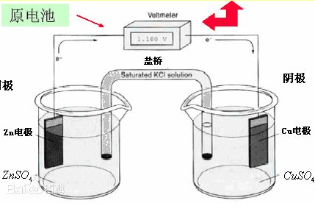
五、电池的储能原理与基本结构
1、电池的储能原理
丹尼尔原理电池单体化学反应：
负极 Zn - 2e- = Zn²⁺
正极 Cu²⁺ + 2e- = Cu
电池反应 Zn + Cu²⁺ = Zn²⁺ + Cu

Slide 24
五、电池的储能原理与基本结构
2、电池的基本结构
电池要实现化学能转变成电能的过程，必须满足如下条件：
必须把化学反应中失去电子的氧化过程（在负极进行），得到电子的还原过程（在正极进行），分在两个区域进行，这与一般的氧化还原反应存在区别；
两电极必须具有离子导电性的物质；
化学变化过程中电子传递必须经过外线路。
电池需包含以下基本组成部分：
（1）正极活性物质。它具有较高的电极电位，电池放电时进行还原反应或阴极过程。
（2）负极活性物质。它具有较低的电极电位，电池工作时进行氧化反应或阳极过程。
（3）电解质。它拥有很高的、选择性的离子电导率，提供电池内部的离子导电的介质。大多数电解质为无机电解质水溶液，也有固体电解质、熔融盐电解质、非水溶液电解质和有机电解质。有的电解质也参加电极反应而被消耗。

Slide 25
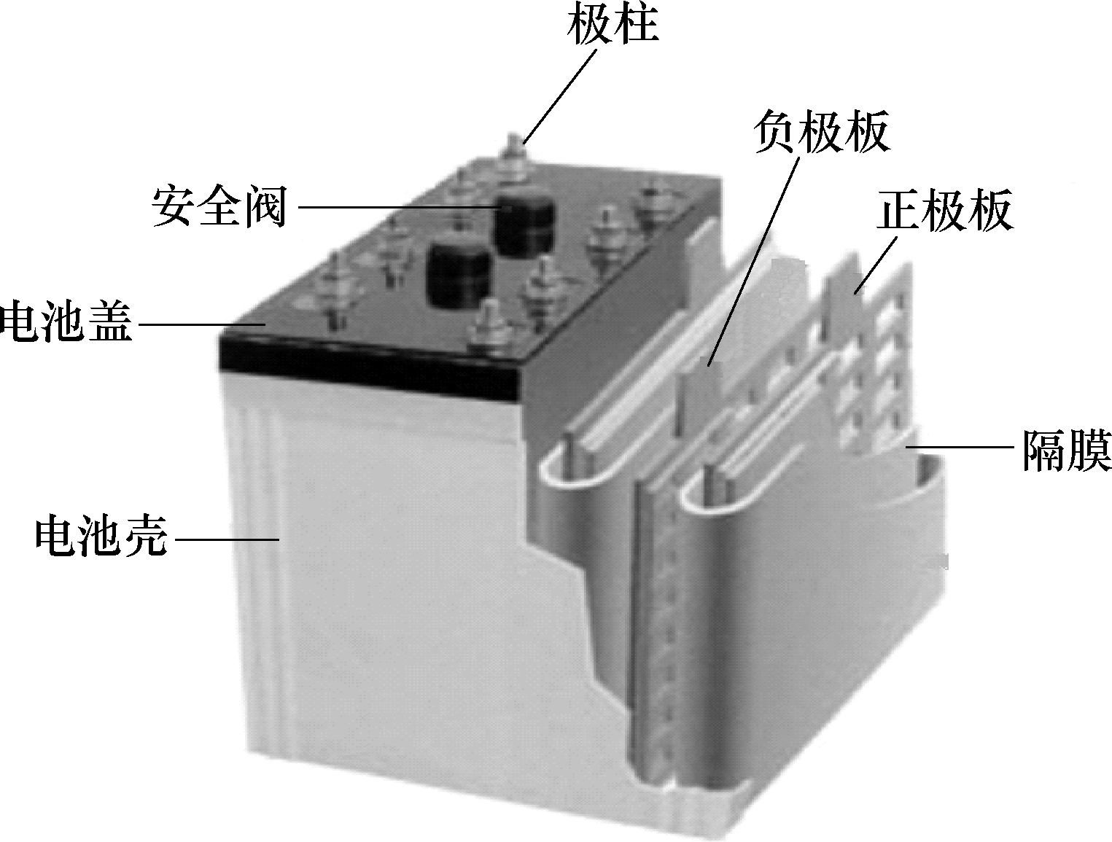
五、电池的储能原理与基本结构
2、电池的基本结构
除了主要组成部分外，电池还常常需要导电栅、汇流体、端子、安全阀等零件。基本构成示意如下图所示。电池可以制成各种形状和结构，如圆柱形、扣式、扁平和方形。

Slide 26
六、电池的特性参数
1、电压参数
（1）电动势是电池在理论上输出能量大小的度量之一，电池的电动势是热力学的两极平衡电极电位之差。
（2）开路电压是指在开路状态下(几乎没有电流通过时)，电池两极之间的电势差，一般用C开表示。开路电压不等于电池的电动势，电池的电动势是从热力学函数计算而得到的，而电池的开路电压则是实际测量出来的。
（3）额定电压也称公称电压或标称电压，是指在规定条件下电池工作的标准电压。采用额定电压可以区分电池的化学体系。
（4）工作电压是指电池接通负载后在放电过程中显示的电压，又称负荷(载)电压或放电电压，通常是指一个电压范围。工作电压低于开路电压，当然也必然低于电动势。
（5）放电终止电压也称放电截止电压，是指电池放电时，电压下降到不宜再继续放电的最低工作电压值。不同类型的电池及不同的放电条件，放电终止电压是不同的。一般而言，低温或大电流放电时，终止电压规定得低些；小电流或间歇放电时，终止电压值规定得高些。
（6）充电电压指外电源的直流电压对电池充电的电压。一般的充电电压要大于电池的开路电压，通常在一定的范围内

Slide 27
六、电池的特性参数
1、电压参数
表1-1 常用不同电化学体系电池的单体额定电压值。
电池类型 | 单体额定电压/V
铅酸电池（VRLA） | 2
镍镉电池（Ni-Cd） | 1.2
镍锌电池（Ni-Zn） | 1.6
镍氢电池（Ni-MH） | 1.2
锌空气电池（Zn/Air） | 1.2
铝空气电池（Al/Air） | 1.4
钠硫电池（Na/S） | 2.0
锰酸锂电池（LiMn₂O₄） | 3.7
三元聚锂电池（LiMn_{x}Co_{y}Ni_{z}O₄） | 3.7
磷酸铁锂电池（LiFePO₄） | 3.2

Slide 28
六、电池的特性参数
2、容量参数
电池在一定的放电条件下所能放出的电量称为电池容量，以符号C表示。其单位常用A·h或mA·h表示。
（1）理论容量(C₀)，即假定活性物质全部参加电池的成流反应所能提供的电量。理论容量可根据活性物质的数量按法拉第定律计算求出。
（2）额定容量，即按国家或有关部门规定的标准，保证电池在一定的放电条件（如温度、放电率、终止电压等）下应该放出的最低限度的容量。
（3）实际容量，在工作中电池实际放出的电量，是放电电流与放电时间的积分，实际放电容量受放电率的影响较大，所以常在字母C的右下角标明放电率，如C₂₀ =50A·h，表明在20小时率下的容量为50A·h。由于电池内阻和其他原因，活性物质不可能完全被利用，所以实际容量、额定容量总是低于理论容量。
（4）剩余容量。剩余容量是指在一定放电倍率下放电后，电池剩余的可用容量。剩余容量的估计和计算受到电池前期放电率、放电时间等因素以及电池老化程度、应用环境等多种因素影响，所以在准确估算上存在一定的困难。

Slide 29
六、电池的特性参数
3、内阻参数
电流通过电池内部时受到阻力，使电池的工作电压降低，该阻力称为电池内阻，由于电池内阻的作用，放电时端电压低于电动势和开路电压，充电时充电端电压高于电动势和开路电压。电池内阻是非常重要的参数，它直接影响电池的工作电压、工作电流、输出能量与功率等，实用的化学电源，其内阻越小越好。
电池内阻不是常数，它包括欧姆内阻和电极在化学反应时所表现出的极化内阻。欧姆内阻主要是由电极材料、电解液、隔膜的内阻及各部分零件的接触电阻组成。它与电池的尺寸、结构、电极的成形方式以及装配的松紧度有关；极化内阻是正极与负极由于电化学极化和浓差极化所引起的电阻之和，与活性物质的本性、电极结构、电池制造工艺有关，尤其是与电池的工作条件密切相关，随放电率、温度等条件的改变而改变。
动力电池工作时常处于大电流、深放电状态，内阻引起的压降很大，对整个电路的影响不能忽略。

Slide 30
六、电池的特性参数
4、能量与能量密度
电池的能量是指电池在一定放电制度下，电池所能释放出的能量，通常用W·h或kW·h表示。
（1）理论能量，假设电池在放电过程中电压保持电动势的数值，而且活性物质的利用率为100%，在此条件下电池所输出的能量为理论能量W₀，即：
（2）实际能量，实际能量是指电池放电时实际输出的能量，数值上等于电池实际放电电压、放电电流与放电时间的积分， 在实际应用中，估算常采用电池组额定容量与放电平均电压乘积进行电池实际能量的计算。
由于活性物质不可能完全被利用，电池的工作电压总是小于电动势，所以电池的实际能量总是小于理论能量。

Slide 31
六、电池的特性参数
4、能量与能量密度
（3）能量密度
电池的能量密度是指单位质量或单位体积的电池所能输出的能量，相应地称为质量能量密度(W·h/kg)或体积能量密度(W·h/L)，也称质量比能量或体积比能量。
在电动汽车应用方面，蓄电池质量比能量影响电动汽车的整车质量和续驶里程，而体积比能量影响到蓄电池的布置空间。因而比能量是评价动力电池能否满足电动汽车应用需要的重要指标。此外，比能量也是比较不同种类和类型电池性能的一项重要指标。比能量也分为理论比能量和实际比能量。
动力电池在电动汽车的应用中,都是采用电池成组使用，由于电池组安装需要相应的电池箱、连接线、电流电压保护装置等元器件，因此，实际的电池组比能量小于电池比能量，一般而言，电池组的质量比能量要比单体电池比能量低20%以上。

Slide 32
六、电池的特性参数
5、功率与功率密度
（1）功率
电池的功率是指在一定的放电制度下，单位时间内电池输出的能量，其单位为瓦(W)或千瓦(kW)。理论上电池的功率可以表示为:${ P}_{0}$=W₀/t=C₀/t=$I$E
式中：t—放电时间；C₀—电池的理论容量；𝐼—恒定的放电电流。
此时，电池的实际功率应当为：
式中$I$²R_{w}是消耗于电池内阻上的功率，这部分功率对于负载是无用的。
（2）功率密度
单位质量或单位体积电池输出的功率称为功率密度，又称比功率，单位为kW/kg或W/g。比功率的大小，表征电池所能承受的工作电流的大小，电池比功率大，表示它可以承受大电流放电。比功率是评价电池及电池组是否满足电动汽车加速和爬坡能力的重要指标。

Slide 33
六、电池的特性参数
6、荷电状态
电池荷电状态(stateofcharge，SOC)描述了电池的剩余电量，是电池使用过程中的重要参数，此参数与电池的充放电历史和充放电电流大小有关。荷电状态值是个相对量，一般用百分比的方式来表示。
美国先进电池联合会(USABC)定义SOC为：电池在一定放电倍率下，剩余电量与相同条件下额定容量的比值。由于SOC受充放电倍率、温度、自放电、老化等因素的影响，实际应用中要对SOC的定义进行调整。例如，日本本田公司定义SOC为：
其中，剩余容量等于额定容量减去净放电量、自放电量、温度补偿容量后的差值。
电池剩余电量受到动力电池的基本特征参数(端电压、工作电流、温度、容量、内部压强、内阻和充放电循环次数)和动力电池使用特性因素的影响，使得对电池组的荷电状态SOC的测定很困难。

Slide 34
六、电池的特性参数
7、放电深度
放电深度(DepthofDischarge，DOD)是放电容量与额定容量之比的百分数，与SOC之间存在如下数学计算关系：
放电深度的高低对二次电池的使用寿命有很大的影响，一般情况下，二次电池常用的放电深度越深，其使用寿命就越短，因此在使用中应尽量避免二次电池深度放电。
8、使用寿命
电池在充放电循环使用中，由于一些不可避免的副反应的存在，电池可用活性物质逐步减少，性能退化。其退化程度随着充放电循环次数的增加而加剧，退化速度与电池充放电的工作状态和环境有着直接的联系。
电池经历一次充电和放电，称为一次循环或一个周期。在一定放电制度下，二次电池的容量降至某一规定值之前，电池所能耐受的循环次数，称为蓄电池的循环寿命或使用周期。铅酸蓄电池为300-500次；锂离子电池可达1000次以上。

Slide 35
六、电池的特性参数
9、自放电率
自放电率是电池在存放时间内，在没有负荷的条件下自身放电，使得电池的容量损失的速度，自放电率采用单位时间(月或年)内电池容量下降的百分数来表示。自放电率=
式中Aha—电池储存时的容量(A·h)；Ahb—电池储存以后的容量(A·h)；t—电池储存的时间(天或月)。
自放电率通常与时间和环境温度有关，电池久置时要定期补电，并在适宜的温度和湿度下储存。
10、不一致性
电池的不一致性是指同一规格、同一型号的单体电池组成电池组后，在电压、内阻及其变化率、荷电量、容量、充电接受能力、循环寿命、温度影响、自放电率等参数方面存在的差别。电动汽车必须使用多块单体电池构成的电池组来满足使用要求。电池的不一致性对于成组使用的动力电池才有意义，由于不一致性的影响，动力电池组在电动汽车上使用的性能指标往往达不到单体电池原有水平，使用寿命可能缩短数倍甚至十几倍，严重影响电动汽车的性能和应用。

Slide 36
六、电池的特性参数
11、成本
电池的成本与电池的技术含量、材料、制作方法和生产规模有关，新开发的高比能量、比功率的电池成本就高，如锂离子电池，使得电动汽车的造价也较高。因此开发和研制高效、低成本的电池是电动汽车发展的关键。
电池成本一般以电池单位容量或能量的成本进行表示，单位为：元/A·h或元/kW·h，以方便对于不同类型或同类型不同生产厂家、不同型号的电池进行比较。
12、放电制度
放电制度就是电池放电时所规定的各种条件，主要包括放电电流(放电速率)、终止电压和温度等。
（1）放电电流：放电电流的大小直接影响到电池的各项性能指标，因此介绍电池的容量或能量时，必须说明放电电流的大小，指出放电的条件。放电电流通常用放电率表示，放电率是指电池放电时的速率，有时率或倍率两种表示形式。
（2）放电终止电压：与电池材料直接相关，并受到电池结构、放电率、环境温度等多种因素影响。一般来说，由于低温大电流放电时，电极的极化大，活性物质不能充分利用，电池的电压下降较快。

Slide 37
七、电动汽车对动力电池的性能要求
动力电池最重要的特点就是高功率和高能量。高功率意味着更大的充放电强度，高能量表示更高的质量比能量和体积比能量。动力电池系统设计需要按照最优化的整车设计应用指标设计电池系统。
1、高能量
对于电动车辆高能量意味着更长的续驶里程，续驶里程的延长可有效提升车辆应用的方便性和适用范围。锂离子动力电池能够在电动车辆上广泛推广和应用，主要原因就是其能量密度是铅酸动力电池的3倍，并且还有继续提高的可能性。
2、高功率
动力电池组要能够提供驱动电动机高功率输出，满足车辆动力性的要求。但长期大电流、高功率放电对于电池的使用寿命和充放电效率会产生负面影响，甚至影响电池使用的安全性，因此在功率方面还需要一定的功率储备，避免让动力电池在全功率工况下工作。

Slide 38
七、电动汽车对动力电池的性能要求
动力电池最重要的特点就是高功率和高能量。高功率意味着更大的充放电强度，高能量表示更高的质量比能量和体积比能量。动力电池系统设计需要按照最优化的整车设计应用指标设计电池系统。
1、高能量
对于电动车辆高能量意味着更长的续驶里程，续驶里程的延长可有效提升车辆应用的方便性和适用范围。锂离子动力电池能够在电动车辆上广泛推广和应用，主要原因就是其能量密度是铅酸动力电池的3倍，并且还有继续提高的可能性。
2、高功率
动力电池组要能够提供驱动电动机高功率输出，满足车辆动力性的要求。但长期大电流、高功率放电对于电池的使用寿命和充放电效率会产生负面影响，甚至影响电池使用的安全性，因此在功率方面还需要一定的功率储备，避免让动力电池在全功率工况下工作。

Slide 39
七、电动汽车对动力电池的性能要求
3、长寿命
铅酸动力电池使用寿命在深充深放工况下可以达到400次，锂离子动力电池可以达到1000次以上，混合动力用镍氢电池已经可以达到10年以上。但动力电池长寿命，关系到电池成本。车辆应用过程中电池更换的费用，是电动汽车使用成本的重要组成部分。提高动力电池的使用寿命目前是电池技术研究的重点问题之一。
4、低成本
动力电池的成本与电池的新技术含量、材料、制作方法和生产规模有关，目前高比能量的电池成本较高，使得电动汽车的造价也较高，开发和研制高效、低成本的动力电池是电动汽车发展的关键。

Slide 40
七、电动汽车对动力电池的性能要求
5、安全性好
动力电池为电动汽车提供了高达300V以上的驱动供电电压，可能危及人身安全和车载电器的使用安全。动力电池作为高能量密度的储能载体，自身也存在一定的安全隐患，以锂离子电池为例：
充放电过程如果发生热失控反应，可能导致电池短路起火，甚至产生爆炸现象；
锂离子电池采用的有机电解质，在4.6V左右易发生氧化，并且溶剂易燃，若出现泄漏等情况，也会引起电池着火燃烧、甚至爆炸；
发生碰撞、挤压、跌落等极端的状况，导致电池内部短路．也会引起危险状况的出现。

Slide 41
七、电动汽车对动力电池的性能要求
6、工作温度适应性强
车辆应用一般不应受地域的限制，不同的空间和时间应用，需要车辆适应不同的温度，仅以北京地区的车辆应用为例，北京夏季地表温度可达50℃以上，冬季可低至-15℃以下，在该温度变化范围内，动力电池应可以正常工作，因此，对于动力电池而言，需要动力电池具有良好的温度适应性。现在的动力电池系统设计，考虑到电池的温度适应性问题，一般都需要设计相应的冷却系统或加热系统来达到动力电池的最佳工作温度。

Slide 42
七、电动汽车对动力电池的性能要求
7、可回收性好
按照动力电池使用寿命的标准定义，电池在其容量衰减到额定容量的80%时，确定为动力电池寿命终结。随着电动汽车的大量应用，必然出现大量废旧动力电池的回收问题。对于动力电池的可回收性，在电化学性能方面，首先要求做到电池正负极及电解液等材料无毒，对环境无污染。其次是研究电池内部各种材料的回收再利用。对于动力电池的再利用，还存在梯次利用问题，即按照动力电池寿命标准达到额定容量80%以下淘汰的电池转移到对电池容量和功率要求相对较低的领域继续应用。

Slide 43
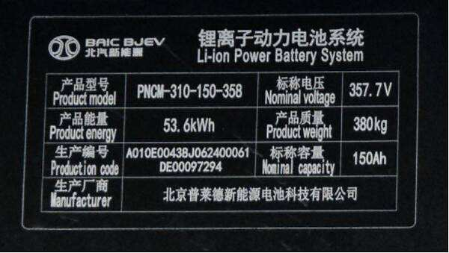
八、动力电池包铭牌的认识

Slide 44
小结
本次课我们主要学习了以下内容：
1. 电池和电机的发展历史
2. 电动汽车的发展历史
3. 动力电池的现状和未来发展趋势
4. 电池的储能原理与基本结构
5. 电池的特性参数
6. 电动汽车对动力电池的性能要求

Slide 45
学习检测
思考题
1.电动汽车相比传统汽车仍存在哪些问题？
2.哪些类型的动力电池适合电动汽车使用？
3.未来电动汽车发展趋势如何？
4.动力电池的特性参数有哪些？
5.电动汽车对动力电池的有哪些性能要求？

Slide 46
学习检测
1、 ( )成为近期内最有发展前途和推广应用前景的动力电池。
A．锂离子电池 B．铅酸电池 C．镍氢电池 D．镍镉电池
2、按电解液的种类，镍氢电池属于( )
A.酸性电池 B.干性电池 C.有机电解液电池 D.碱性电池
3、电池在一定的放电条件下所能放出的电量称为电池的（ ）。
A.电动势 B.能量 C.容量 D.电压
4、在电动车应用方面，动力电池（ ）影响电动汽车的整车质量和续驶里程。
A.体积能量密度 B.质量能量密度 C.质量密度 D.能量密度
5、放电深度（DOD）是( )与额定容量之比的百分数。
A.放电电流 B. 放电容量 C.放电电压 D.放电时间
6、镍氢电池的工作电压为( )
A.1.5V B.3V C.1.2V D.2V
7、当按照IEC标准充放电时，锂电池充放电循环可以超过 ( )
A.200次 B.500次 C.800次 D.1000次
8.动力电池的（ ）影响电动汽车的电池布置空间。
A.体积比能量 B.质量比能量 C.体积比功率 D.质量比功率

Slide 47
今天你有收获吗？
Thank You

